Slide 1

Universidad Nacional de Río Negro
Física 1 A - 2012
Unidad 01 – Energía
Clase 0105
Fecha 28 Mar 2012
Cont Energía
Cátedra Asorey – Cutsaimanis
Web http://fisica1-unrn.blogspot.com
Archivo A-2012-U01-C05-0328-energia

Slide 2
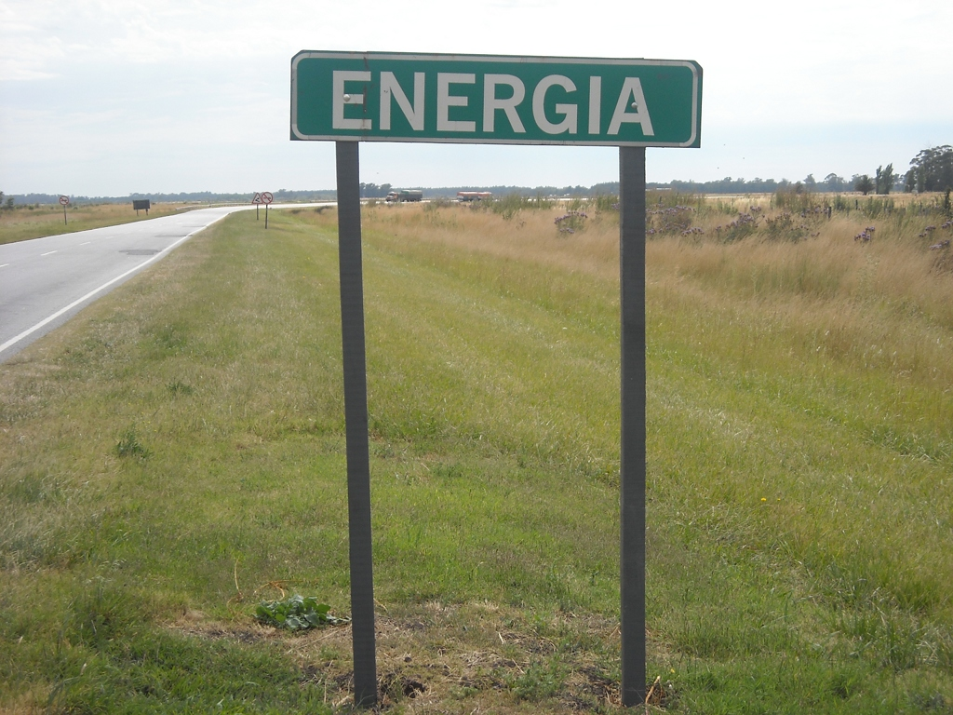
¿Realmente existe la energía?

Slide 3
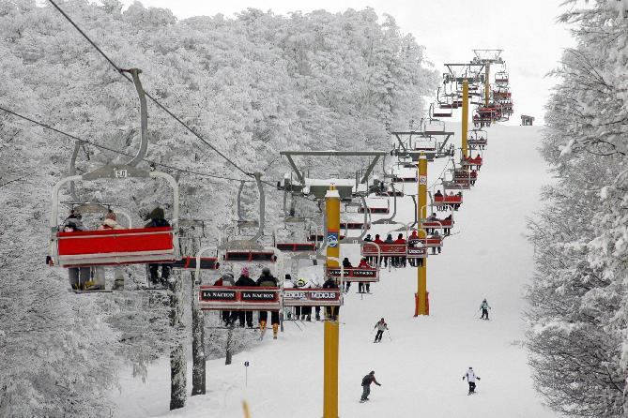
Previamente
Cada uno da lo que recibe
Y luego recibe lo que da,
Nada es más simple,
No hay otra norma:
Nada se pierde, Todo se transforma...
m₁
r
m₂

Slide 4
Cambio de energía potencial
m₁
r₁
m₂
m₁
r₂
m₂

Slide 5
Cambio de energía potencial
m₁
r₂
m₂
r₃
En los cambios de energía potencial, sólo importan las posiciones iniciales y finales

Slide 6
Referencia externa
Sólo movemos la masa m₂
Entonces c=a
Pero
  b-a=r₁
  d-c=r₂
m₁
a
r₁
m₂
b
m₁
c
r₂
m₂
d
¡¡Sólo importan las posiciones relativas!!

Slide 7
La referencia en el infinito
Decreto presidencial 02/2012
  Se considera como punto de referencia para la energía r=infinito
m₁
r
m₂
La energía potencial gravitatoria para dos cuerpos a distancia r es igual al trabajo necesario para separar esos cuerpos desde esa distancia r hasta una distancia infinita.

Slide 8


Suponga que m₁=M es la Tierra
r₂=(R+h)
m₂
R
M

Slide 9
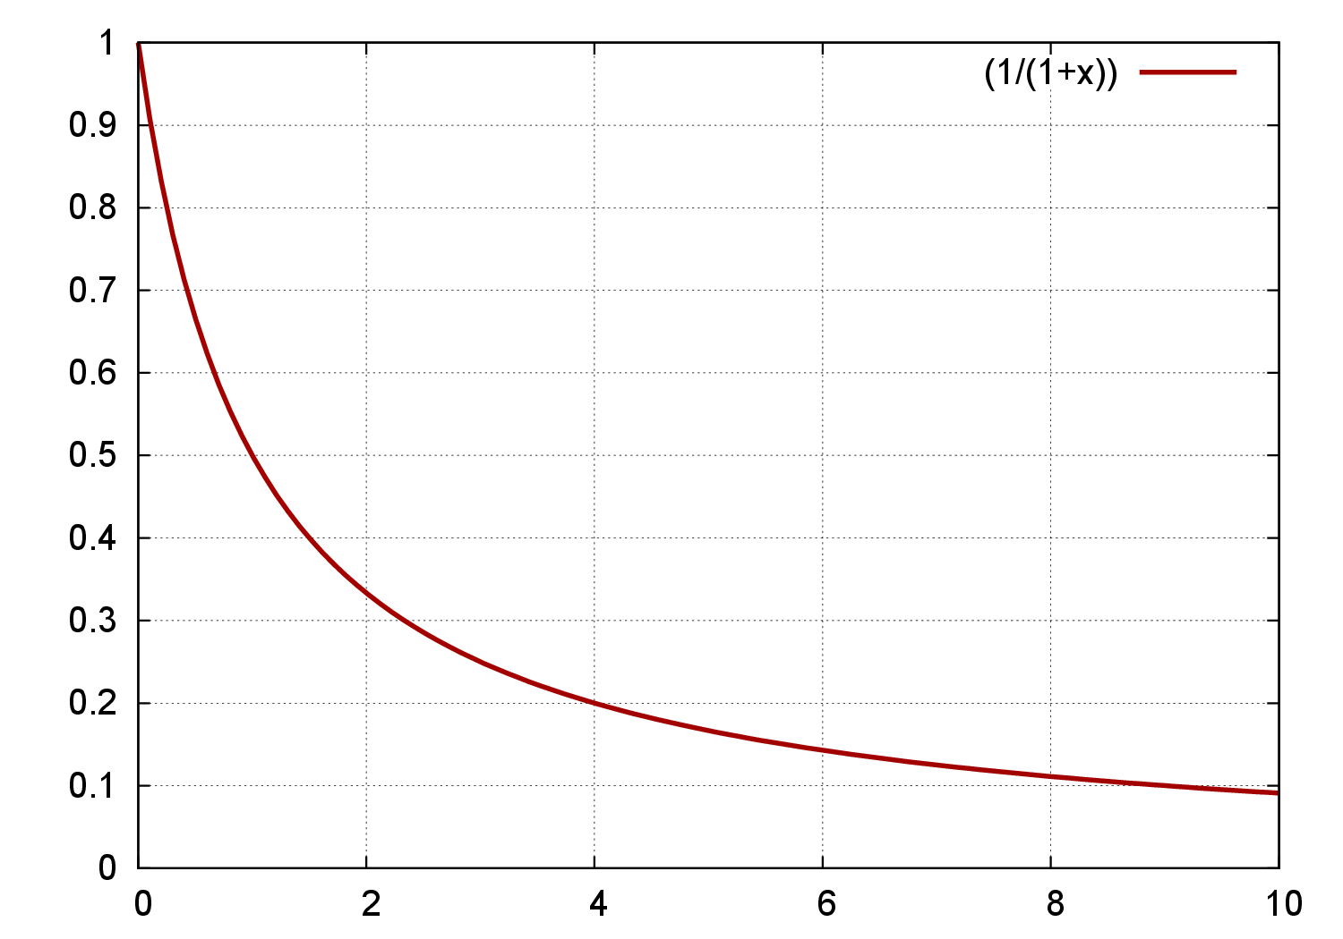
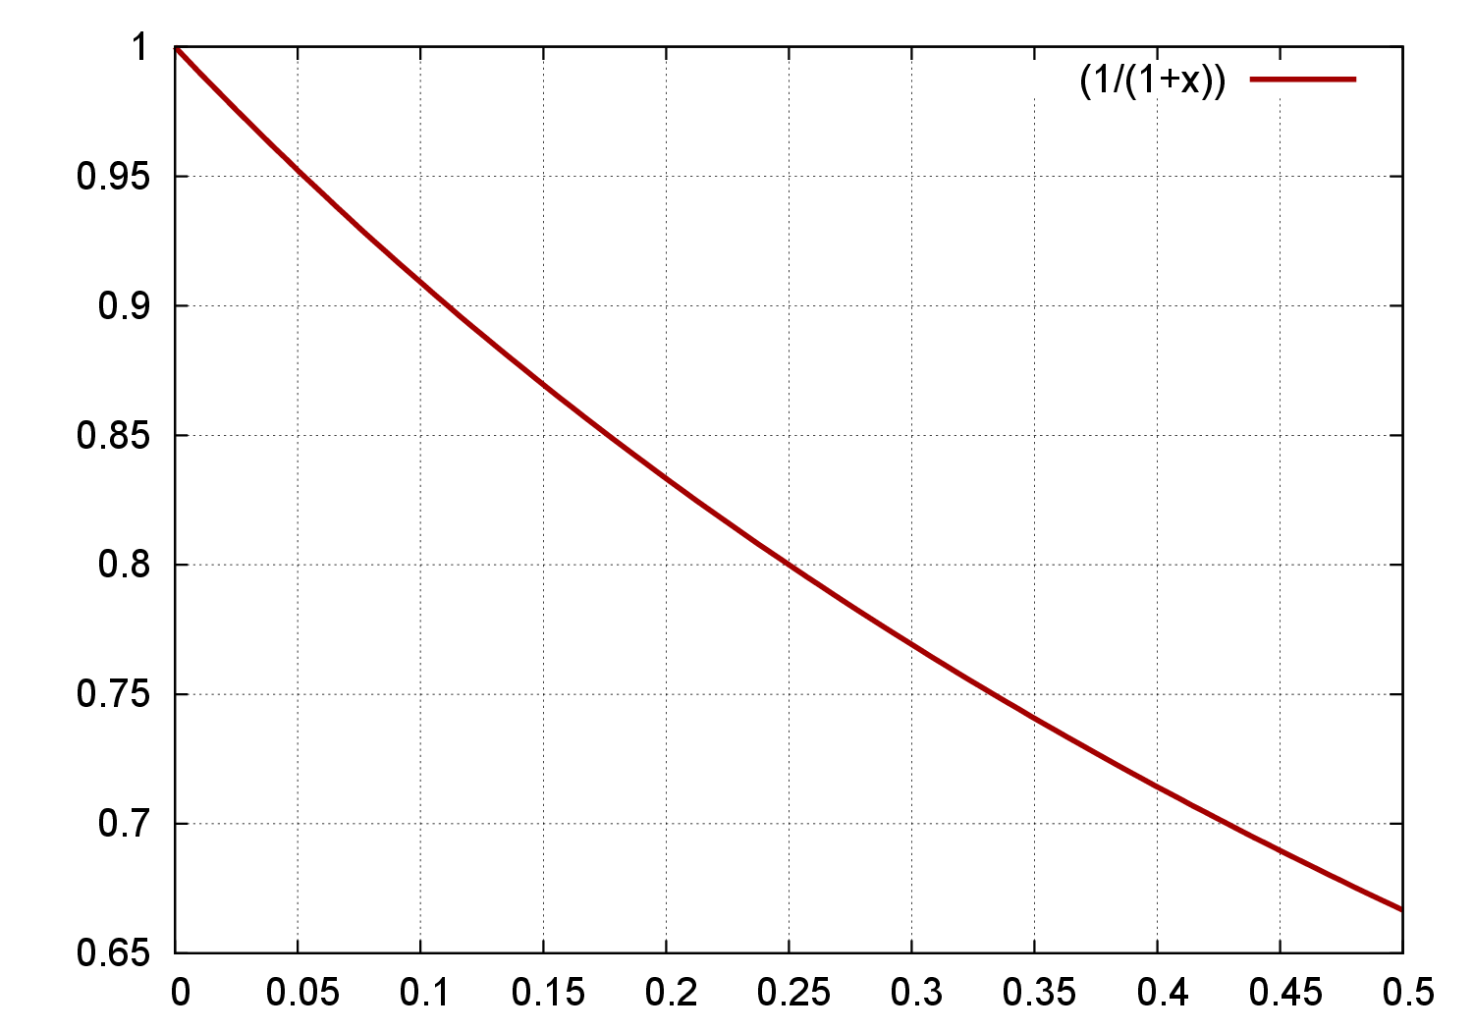
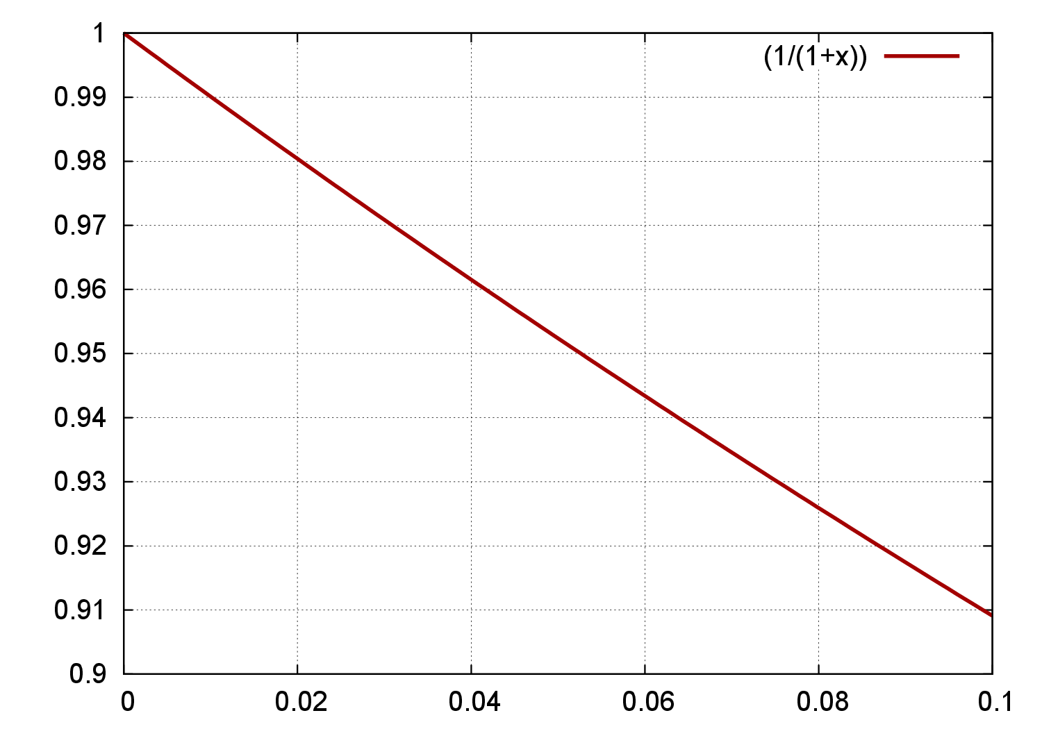
Paréntesis matemático

Slide 10

Corte de luz

